Slide 1
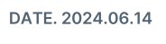

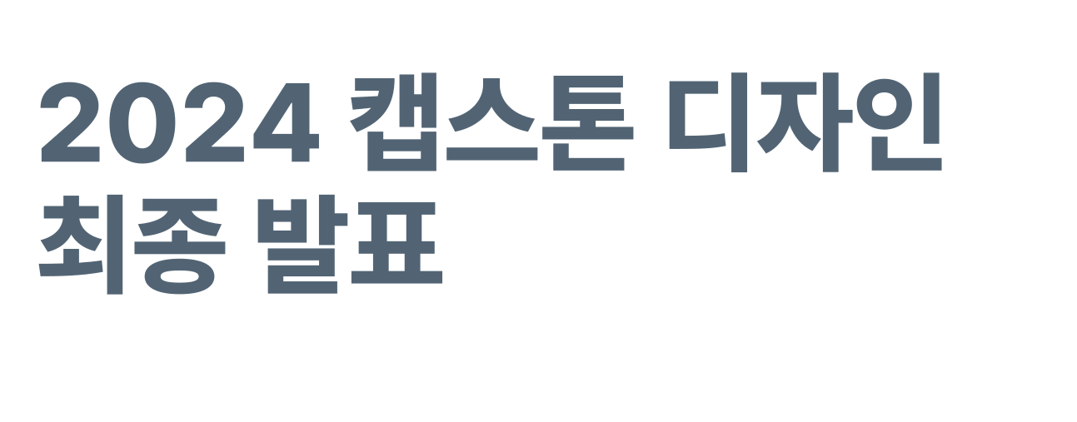
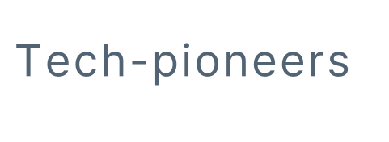
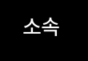
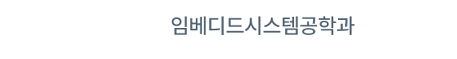

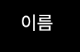
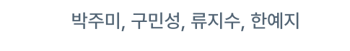

Slide 2
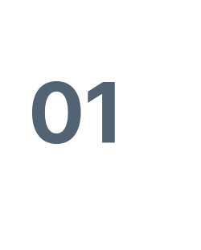
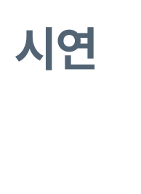
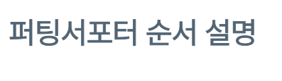
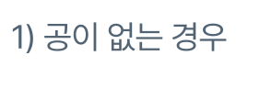
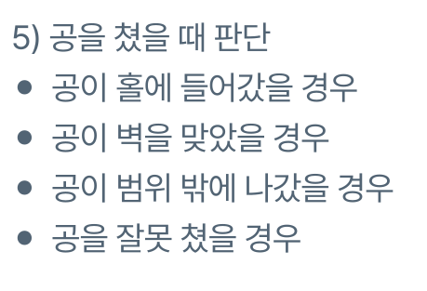
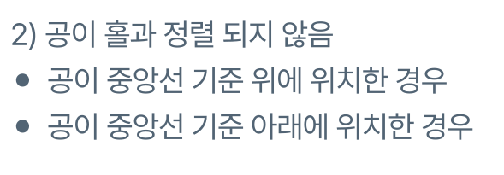
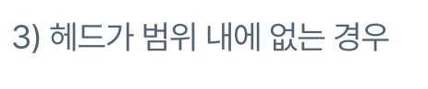
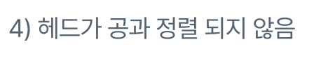
Notes:
먼저 퍼팅서포터 발표에 앞서서 시연을 보여드리겠습니다.
퍼팅서포터 순서를 설명 드리자면, 첫 번째로 공이 없는 경우를 판단하고 다음으로 공이 홀과 정렬되지 않음을 판단합니다. 공이 정렬됐다면, 헤드가 범위 내에 없는 경우를 판단하고 헤드가 있다면 헤드가 공과 정렬되지 않음을 판단합니다.
그리고 헤드로 공을 쳤다면 친 결과에 따라 각각 다른 판단을 음성으로 알려줍니다.
시연하겠습니다.

Slide 3
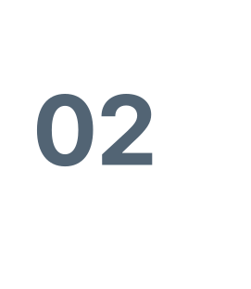
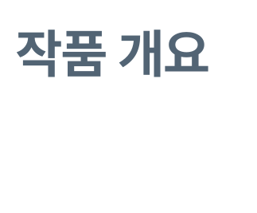
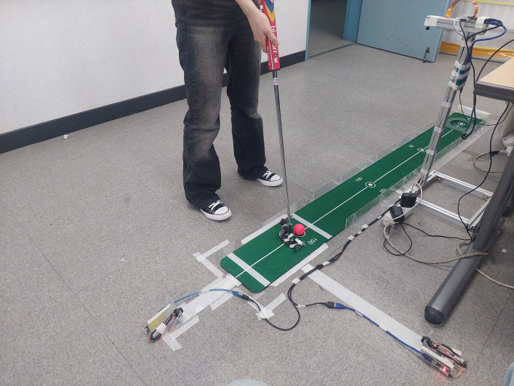
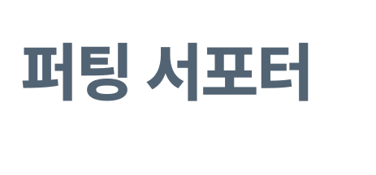
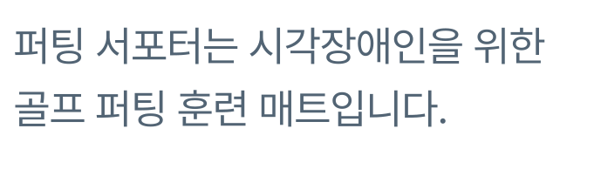
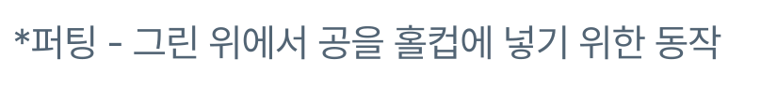
Notes:
저희는 시각장애인을 위한 골프 퍼팅 훈련 매트인 퍼팅 서포터를 개발했습니다.

Slide 4
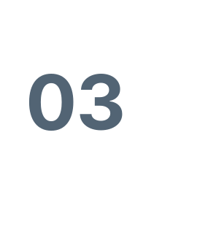

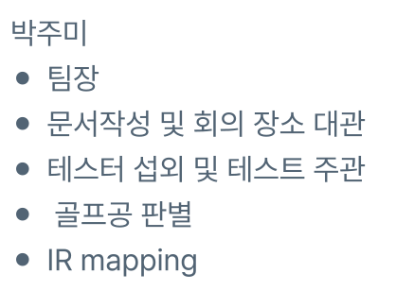
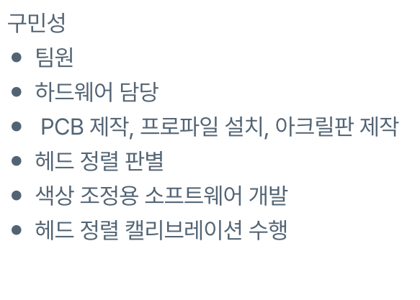
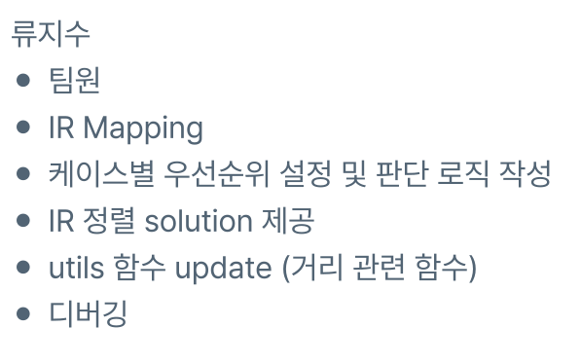
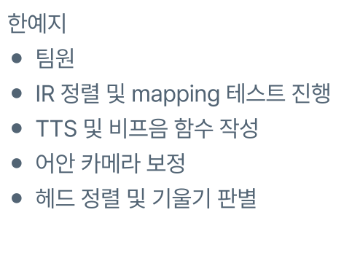
Notes:
이와 같이 역할에 맞춰 작업을 하였습니다.

Slide 5
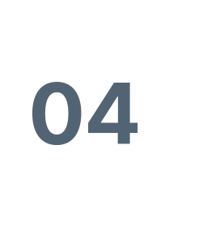
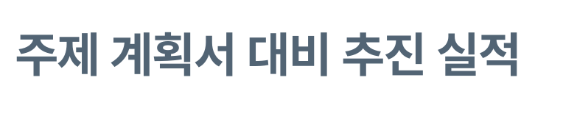
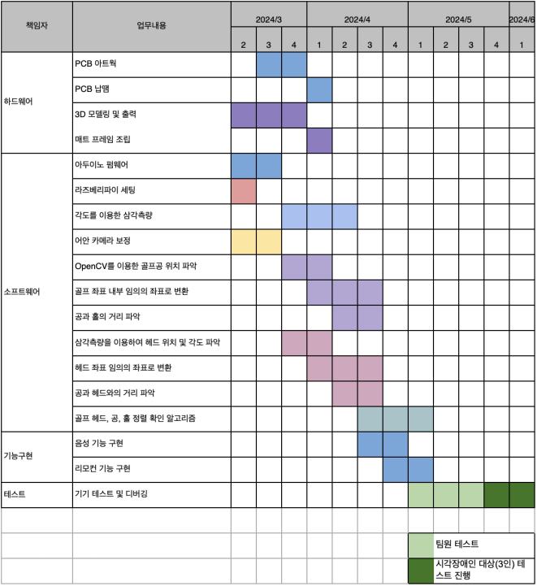
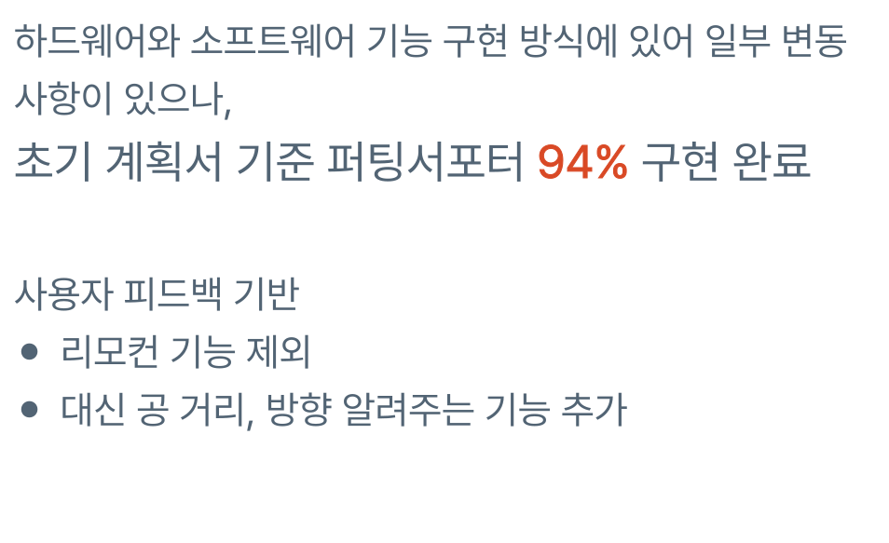
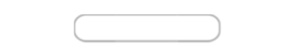

Notes:
주제 계획서 대비 추진 실적에 대해 말씀드리겠습니다.
하드웨어와 소프트웨어 기능 구현 방식에 있어 일부 변동 사항이 있으나, 초기 계획서 기준 퍼팅서포터 94% 구현 완료하였습니다.
100%가 아닌 94%가 된 이유는, 사용자 피드백을 통해 리모컨 기능이 불필요하다는 답변을 받아 제외하였기 때문입니다. 대신, 저희는 공 거리와 방향을 알려주는 기능을 추가하였습니다.
이 밖에 다른 변동사항에 대해 말씀드리자면, 3D 모델링으로 출력하고자 했으나, 출력 시간이 오래걸린다는 판단하에 3D프린터를 이용하는 게 아닌 아크릴 벽을 이용해 매트 프레임을 제작했습니다.
그리고 삼각측량 대신 센서가 주는 픽셀값을 opencv 프레임 픽셀과 매칭시키는 방식이 더 적합하다고 판단하여 센서 값을 활용하는 방법을 고안했습니다.

Slide 6
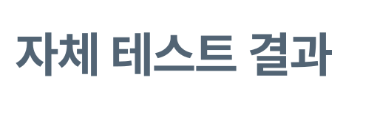
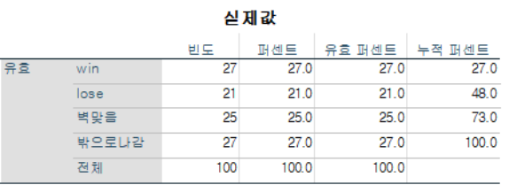
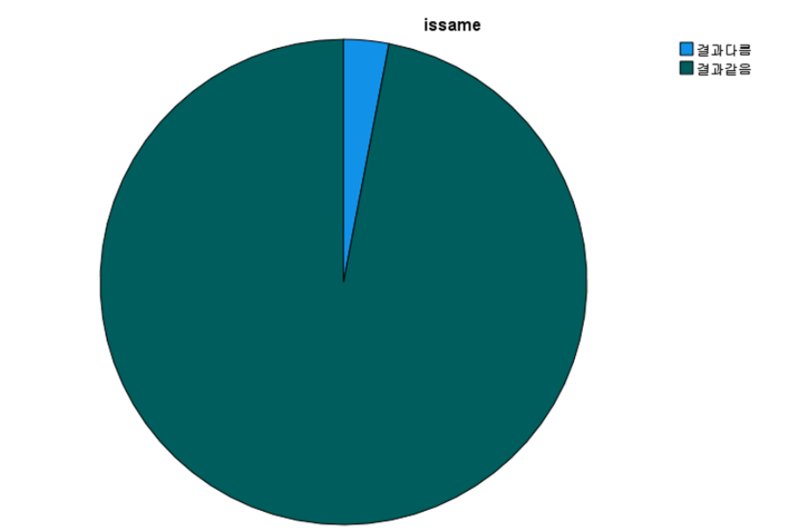
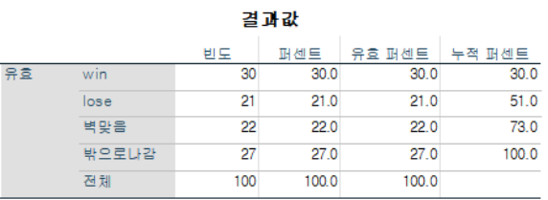
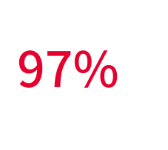
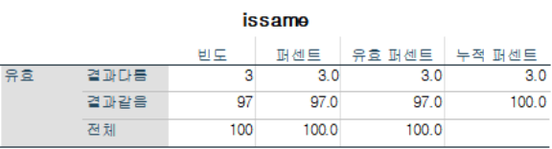
Notes:
퍼팅서포터 자체 테스트 또한 진행했습니다.
저희는 100번 가량 퍼팅서포터를 이용하면서 테스트를 진행하였고, 97%정도 실제값과 결과값이 동일한 결과가 나왔습니다.
테스트를 여러 번 진행하면서 정확도를 높였습니다.

Slide 7
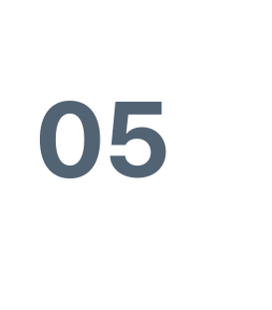
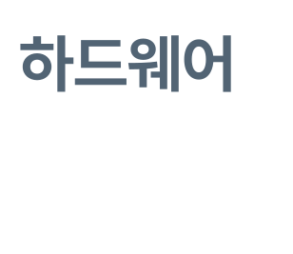
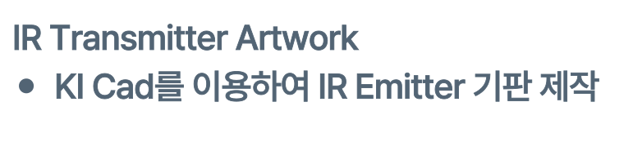
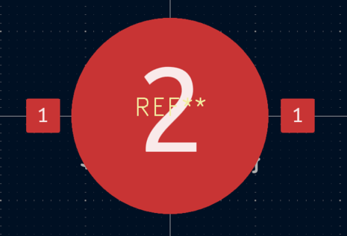
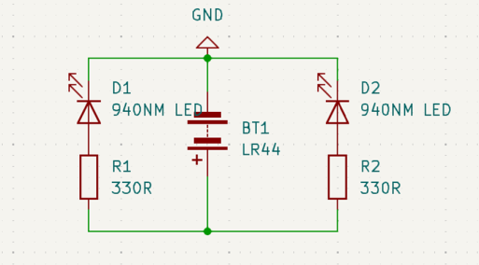
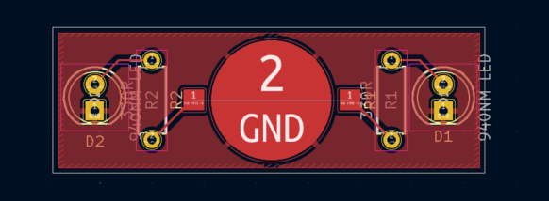
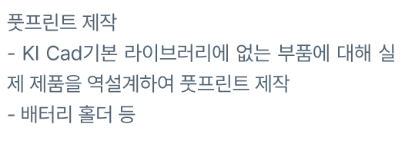
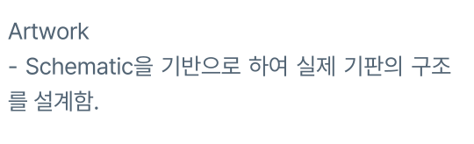
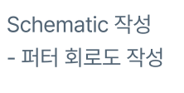

Slide 8
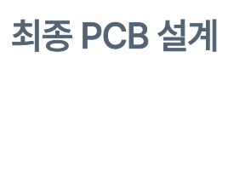
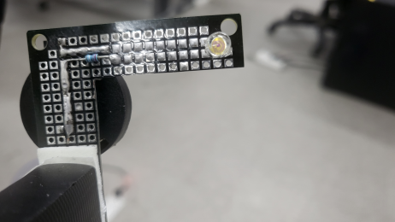
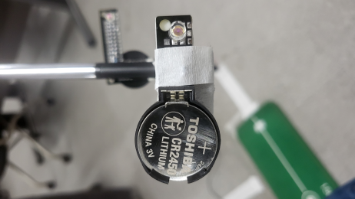
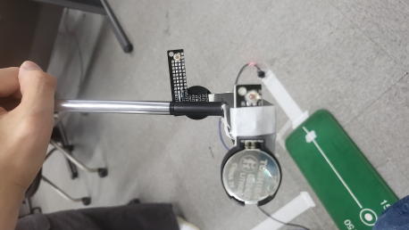




Slide 9








Slide 10







Slide 11




Slide 12





Notes:
프로세스를 사용하여 실시간으로 정보를 알려줄 수 있도록 코드를 작성하였습니다. 그리고 utils함수를 두어 반복되는 함수는 분리했습니다.

Slide 13








Slide 14




Slide 15




Slide 16



Notes:
파란 두 개의 점이 IR 카메라 데이터 값을 OpenCV에다 그리는 것입니다.
IR 카메라로 받아온 데이터 값을 OpenCV 좌표와 매핑하여 헤드 정렬을 할 때 사용합니다.

Slide 17





Notes:
공과 홀 거리 파악과 공과 헤드와의 거리 파악을 하는 기능도 구현했습니다.

Slide 18






Slide 19





Slide 20






Notes:
다음과 같은 알림음 소스 목록을 두어 각 동작을 구분하도록 했습니다.

Slide 21





Notes:
저희는 실제 시각장애인 대상 1차 테스트를 진행했습니다.
테스트는 다음 영상과 같습니다. 저희 팀의 도움 없이 혼자서 퍼팅서포터를 이용하시는 모습입니다.

Slide 22












Notes:
퍼팅서포터 1차 사용자 테스트 이후, 받은 피드백을 개선하였습니다.
먼저 비프음 소스가 비슷하다는 문제를 해결하고자 각기 다른 비프음을 사용했습니다.
그 다음으로는 헤드 기울기 방향 별로 비프음을 알려줬으면 좋겠다는 피드백이 있어 방향별 다른 비프음을 두고 기울기 정도에 따른 비프음 속도를 조절했습니다.
또 다른 피드백으로 헤드 위치에 따라 비프음을 추가했으면 좋겠다는 피드백이 있어 업 다운을 알려주는 기능을 탑재했습니다.

Slide 23








Notes:
그리고 추가기능으로 퍼팅 이후 공이 이동한 거리와 공의 방향을 안내하는 기능 피드백 요구가 있어 TTS로 거리와 방향을 안내하는 부분을 추가했습니다.
헤드에 설치된 IR LED가 약하다는 이야기가 있어 견고하게 설계하였습니다.
최종적으로 저희는 1차 사용자 테스트 피드백을 100% 개선하였습니다.

Slide 24




Notes:
1차 테스트에 이어 2차 테스트도 진행하였습니다.
저희는 정보통신 보조기기 시연회인 WTC 시연회에 참여해 부스를 열었습니다. 본 시연회에는 10개의 기업이 참여하는 시연회였습니다. 박람회에서 20명 이상의 시각장애인분이 저희 퍼팅 서포터를 이용하셨고 인터뷰에 응답해주신 인원은 9명이었습니다. 3명의 시각장애인 대상 실험 필수요건을 초과 달성할 수 있었습니다.

Slide 25




Notes:
가운데 보이는 사진이 저희 팀 부스 사진입니다. 테이블 앞쪽에 퍼팅서포터를 배치하여 시연 참여를 도왔습니다.

Slide 26






Notes:
좌측 사진은 시각장애인 분과 인터뷰를 진행한 사진입니다. 가운데 사진은 시각장애인 분께 퍼팅서포터 구조를 알려드리며 실제 퍼팅을 할 때 어떤 느낌으로 해야하는지 알려주는 사진입니다.
우측 사진처럼 많은 시각장애인 분들께서 줄을 서시며 저희 부스에 참여해주셨습니다.

Slide 27



Notes:
저희는 원활한 사용자 테스트 진행을 위해 이와 같은 진행 방법을 두어 시연하였습니다.
대기 상황 때는 다음과 같은 일을 하고 기기 동작 없이 설명 드리는 과정을 통해 구조에 대해 이해 합니다.
그 다음으로는 퍼팅서포터를 안 쓰고 골프 퍼팅을 해보고 비프음 기반 퍼팅서포터 과정을 설명하는 과정을 거칩니다. 그리고 3번 가량 퍼팅서포터 기반 체험을 하고 인터뷰를 진행하는 과정을 거쳤습니다.

Slide 28


















Notes:
저희는 2차 테스트에서 9명과 인터뷰를 진행했습니다.
성별로는 남자분이 많았고, 나이대는 30대가 많고 시각장애 중증을 가지신 분이 많으셨습니다. 골프를 처음 치시는 분들이 많았습니다.

Slide 29







Notes:
2차 테스트 인터뷰 항목 중 골프에 대한 호감도 여부에 대한 항목이 있었습니다.
골프를 쳐 볼 기회가 없었는데 이번 기회를 통해 호기심이 생겼다는 말이 대다수였습니다.

Slide 30





Notes:
퍼팅 서포터의 가치로는 정렬을 하는 데 도움을 줘서 좋다는 답변이 주를 이루었습니다.

Slide 31

Notes:
퍼팅서포터 여부에 따른 느낀 점으로는 퍼팅서포터가 있으면 골프를 칠 때 흐름이 느껴져 도움이 됐다고 말씀해주셨습니다.

Slide 32




Notes:
공 넣는 기능에 대한 답변으로는 도움이 되었다는 답변이 주를 이뤘습니다.

Slide 33



Notes:
헤드 정렬 기능에 대한 답변으로는 기울기 비프음이 마음에 든다는 응답이 많았습니다.

Slide 34




Notes:
연습 기수 조작에 대한 답변으로는 처음이라 익숙하지 않지만 편하게 조작할 수 있다는 답변이 대부분이었습니다.

Slide 35


Notes:
음성 안내 기능에 대한 답변으로는 음성 속도가 적당하다는 답변이 대부분이었습니다.

Slide 36

Notes:
피드백으로는 기능이 좋고 많은 시각장애인들이 골프 취미를 가질 수 있을 정도라고 생각한다는 답변이 많았습니다.

Slide 37



Notes:
다음은 공을 홀에 넣어 나이스샷을 쳤을 때에 대한 영상입니다.

Slide 38


Notes:
다음은 ball hit the wall을 쳤던 테스트 영상입니다. 본 영상들은 저희 팀 도움 없이 시각장애인 혼자서 퍼팅서포터 알림음을 기반으로 시연한 모습입니다.

Slide 39


Notes:
Out of range를 한 영상입니다.

Slide 40











Notes:
2차 테스트 이후 발생했던 3가지 문제를 다 수정 완료하였습니다.
먼저 결과 오판의 문제가 있었는데 정상적으로 나이스 샷이 나오도록 코드를 수정했습니다.
그리고 헤드가 공중에 띄워져 있을 때 헤드가 인식되는 문제가 있었습니다. 정확한 정렬을 위해 퍼터가 땅 가까이에 있을 때만 퍼터 정렬 알림을 출력하도록 수정하였습니다.
나이스 샷 소리가 작다는 문제가 있어 두 배 키워 해결했습니다.
즉, 저희는 2차 사용자 테스트 기반으로 100% 개선 완료하였습니다.

Slide 41







Notes:
저희 퍼팅서포터 목표는 다음과 같습니다.
시각장애인의 골프 활동 편의 증진과 시각 장애인의 스포츠 취미 접근성 향상을 위한 가치를 달성했습니다.
제품 개발 과정에서 실제 시각장애인 대상 실험 3인 이상 조건을 초과 달성하였습니다. 저희는 20명 이상의 시각장애인 대상 실험을 진행하였습니다.
그리고 최종적으로 퍼팅서포터 개발을 완료하였습니다.

Slide 42



